Slide 1
Código Limpo
Robert C. Martin
Capítulo 8: Limites Fronteiras (Boundaries)
por James Grenning
Daniel Pereira Volpato
02/08/2022

Slide 2
Introdução

Slide 3
Introdução
O uso de código de terceiros (extra ou intra-empresa) é inevitável.
Como integrar esse código de forma limpa?

Slide 4
Importância do código de terceiros

Slide 5
Uma experiência pessoal
Muita coisa nos passa desapercebida no ecossistema de desenvolvimento de software:
Bootloaders
Máquinas virtuais de linguagens interpretadas
Bibliotecas de estruturas de dados
Bibliotecas matemáticas
O trabalho dos transpiladores, compiladores e link-editores
Garbage collector
etc.

Slide 6
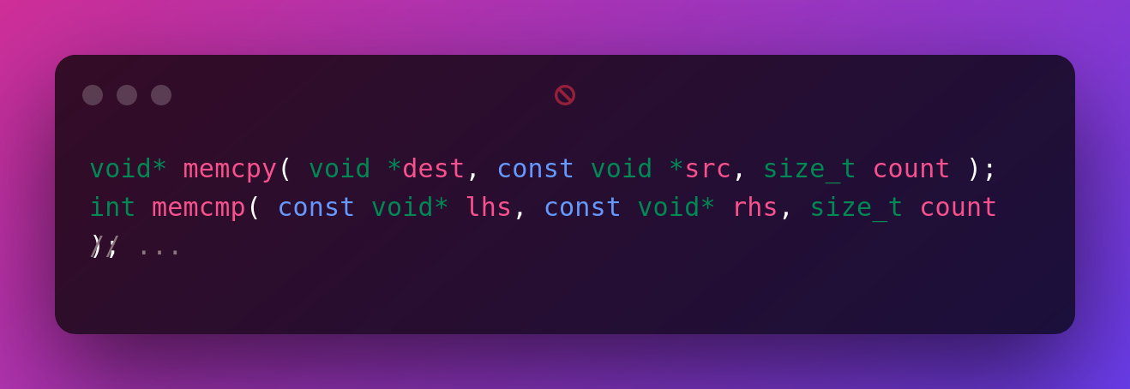
Uma experiência pessoal
E se você não pudesse usar NENHUMA biblioteca externa* (de terceiros ou mesmo lib padrão da linguagem)?
* a menos que você certifique esse código
Notes:
Lembrar de falar de:
Escrever assembly para tornar a CPU operacionalizável
Nenhuma função da standard lib (libc)
Escrever próprio memcpy
Provar empiricamente que o compilador gera código binário adequado

Slide 7
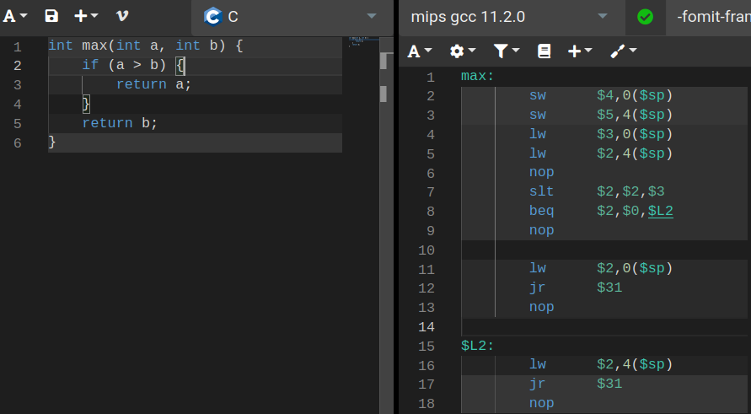
Uma experiência pessoal
E se você não pudesse nem mesmo confiar no trabalho do compilador?
Notes:
SLT: Set on less Than (a < b) SLT $t0, $s1, $s2 é igual a $st0 = $s1 < $s2

Slide 8

Uma experiência pessoal
Bem-vindos ao mundo da aviônica e da DO-178C (Software Considerations in Airborne Systems and Equipment Certification)
Notes:
Lembrar de falar de:
Escrever assembly para tornar a CPU operacionalizável
Nenhuma função da standard lib (libc)
Escrever próprio memcpy
Provar empiricamente que o compilador gera código binário adequado

Slide 9
Por que usar código de terceiros?
Vantagens
Economia de tempo de desenvolvimento
Ter (potencialmente) a contribuição de desenvolvedores mais desenvolvedores
Desvantagens
Maior aplicabilidade da lib = métodos mais genéricos
Usuário sempre quer algo voltado para suas necessidades
Código pode ser fechado
Notes:
Economia de tempo: muito provavelmente alguém já passou pelo mesmo problema que você está passando

Slide 10
Na prática

Slide 11
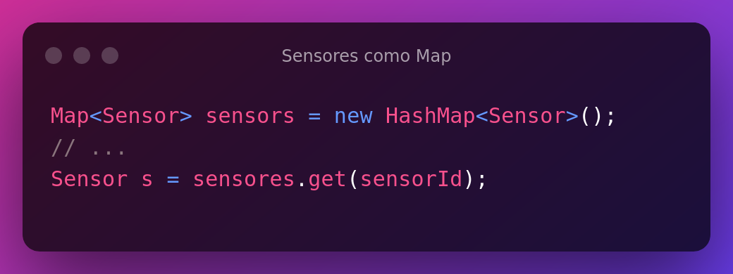
To wrap or not to wrap?
✅ Muito prática e direta
❌ Os diversos métodos de Map estão acessíveis - Usuário pode fazer operações indesejadas ou que quebrem a consistência do negócio ❌ Mais difícil de manter - Map pode mudar ou podemos ter que trocar Map por outra estrutura
Notes:
Economia de tempo: muito provavelmente alguém já passou pelo mesmo problema que você está passando

Slide 12
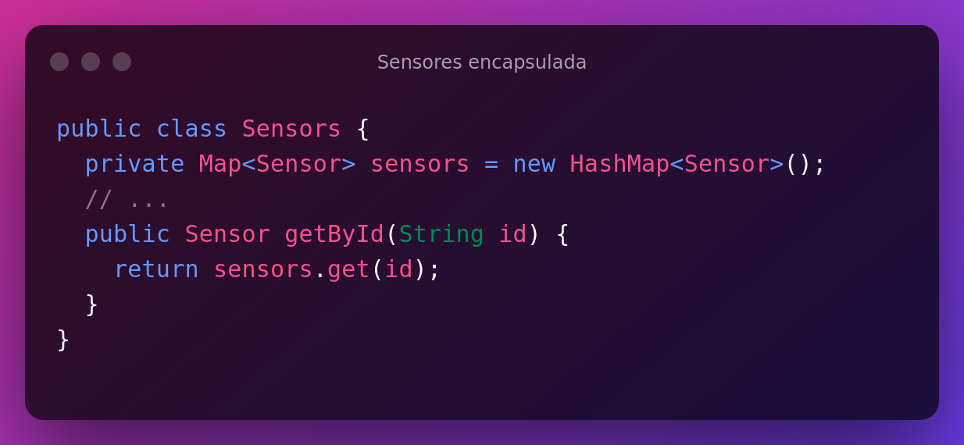
To wrap or not to wrap?
✅ Limita a API para os métodos que fazem sentido para o negócio ✅ Melhor manutenção
❌ Mais código para se testar ❌ Use com moderação (é inviável criar wrapper para tudo!)

Slide 13
Como integrar com código de terceiro?

Slide 14

Como integrar?
Ler documentação (getting started, exemplos, etc.
Nem sempre é fácil localizar exatamente o que se deseja saber
Notes:
Nem sempre a documentação vai explicitar tudo o que precisamos saber

Slide 15
Testes de Aprendizagem
“Nesses testes [de aprendizagem] chamamos a API de terceiro como faríamos ao usá-la em nossa aplicação. Basicamente estamos realizando experimentos controlados que verificam nosso conhecimento daquela API. O foco do teste é no que desejamos obter daquela API.” (tradução livre)
✅ Verifica se o componente se comporta como esperamos
✅ Facilita atualização de versão da biblioteca
Notes:
Nem sempre a documentação vai explicitar tudo o que precisamos saber

Slide 16
Como trabalhar com código que ainda não existe?

Slide 17
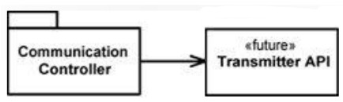

Slide 18


Slide 19
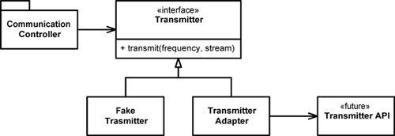
Ou…
1
1
2
3
Criamos uma interface com a qual desejamos trabalhar.
Criamos uma implementação fake enquanto a verdadeira está sendo produzida
Também nos permite testar usuários dessa interface.
Quando ela estiver pronta, criamos um Adapter (Wrapper).

Slide 20
Resumo

Slide 21
Fronteiras Limpas
“Bons projetos de software acomodam modificações sem muito investimento ou trabalho”
Evitar que a maior parte do nosso código enxergue detalhes do código de terceiros.
Lidar com códigos de terceiros em poucos lugares
Empacotá-los (wrapper)
Usar um adaptador para converter nossa interface naquela que foi fornecida

Slide 22

Dúvidas e discussões

Slide 23



